Slide 1
Комплекс технических средств для контроля газоаэрозольных выбросов через вентиляционную трубу для АО «НИИП»
Научно-техническая конференция
«Ядерное приборостроение: история, современность, перспективы»,
г. Москва, АО «СНИИП», 25-27 октября 2022 г.
Докладчик:
Кишев Владимир Андзорович
Начальник лаборатории

Slide 2
Задачи при модернизации оборудования АО «НИИП»
Постановка задачи
Техническое переоснащение оборудования АСРК
в рамках целевой программа стратегического развития
Этап 1: Модернизация системы газоаэрозольных выбросов через ВТ
Этап 2: Модернизация полной системы АСРК
Задачи решаемые в рамках первого этапа
Оперативный контроль ОА радиоактивных аэрозолей (Sr-90+Y-90, Cs-137)
Оперативный контроль ОА ИРГ (Ar-41)
Периодический контроль ОА аэрозолей
Транспортировка, отбор и контроль пробы из ВТ

Slide 3
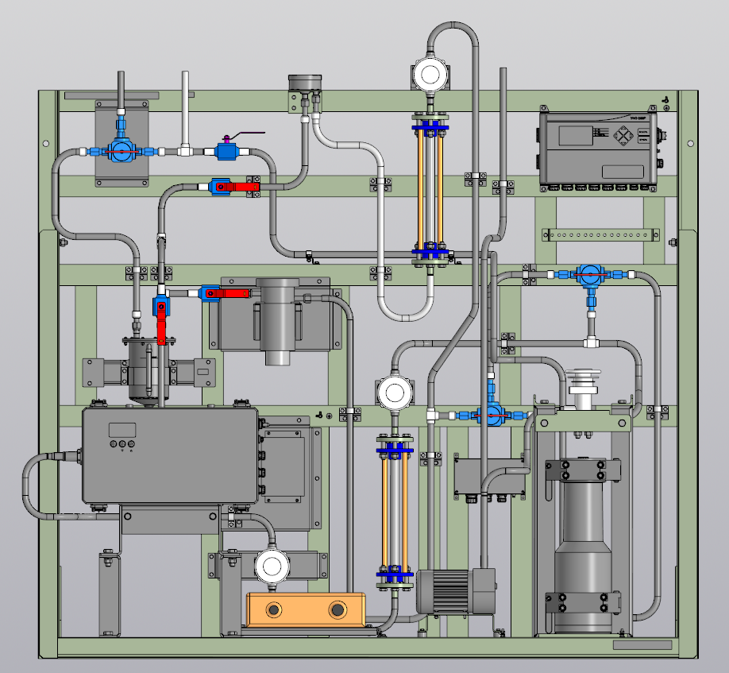
Проектное решение
Технические характеристики
3 класс безопасности по НП-001-15;
II, III, IV тип атмосферы по ГОСТ 15150
  сернистый газ — не более 250 мг/(м2·сут);
  хлориды — не более 30 мг/(м2·сут);
  сульфаты — не более 0,022 мг/м3.
I и II категория сейсмостойкости по НП-031-01, устойчивость к сейсмическим воздействиям МРЗ (8 баллов по шкале MSK-64);
Ремонт и поверка размещаемых технических средств без демонтажа оборудования;
Устойчивость трубопроводов и регулирующей арматуры к воздействиям измеряемых сред;
Собственный побудитель расхода;

Slide 4
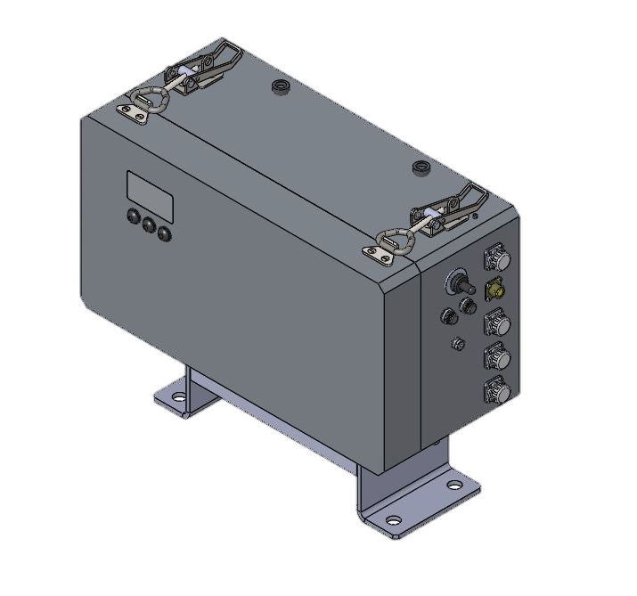
БДАС-04Р
Технические характеристики
Параметр | Значение
 | Для α-активных аэрозолей | Для β-активных аэрозолей
Диапазон измерений, Бк/м³ | от 9,0·10⁻³ до 2,0·10⁵ | от 2,0·10⁻² до 1,0·10⁶
Пределы допускаемой основной относительной погрешности, % | 50 (20, 50 в 2-х первых декадах)
Номинальное напряжение питания | 220 В, 50 Гц
Назначенный срок службы | 15 лет
Электромагнитная совместимость | III (критерий А) (ГОСТ 32137)
Сейсмостойкость | I и II категория по НП-031-01

Slide 5
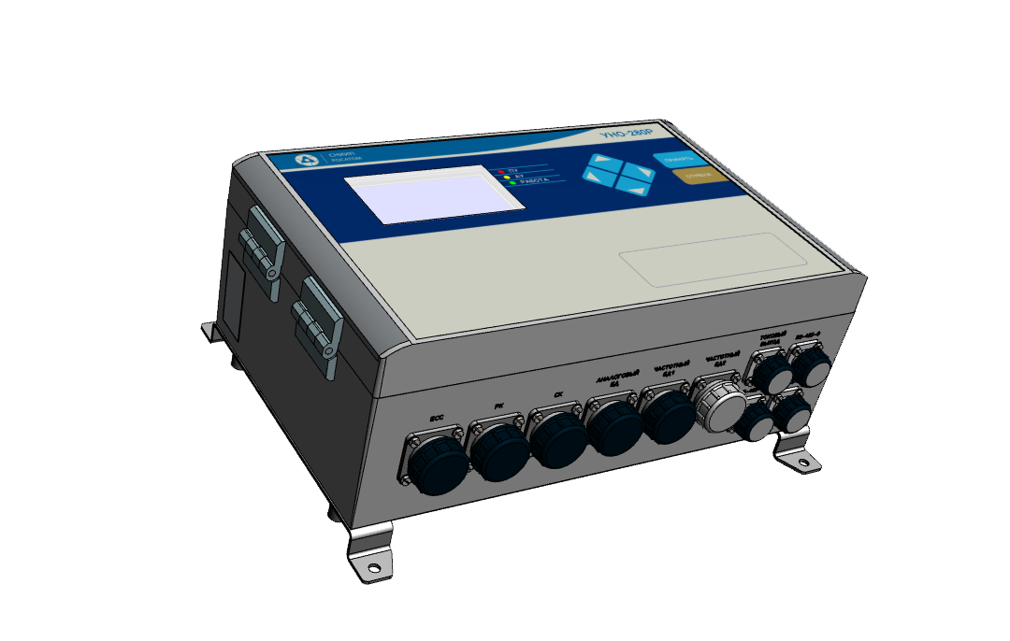
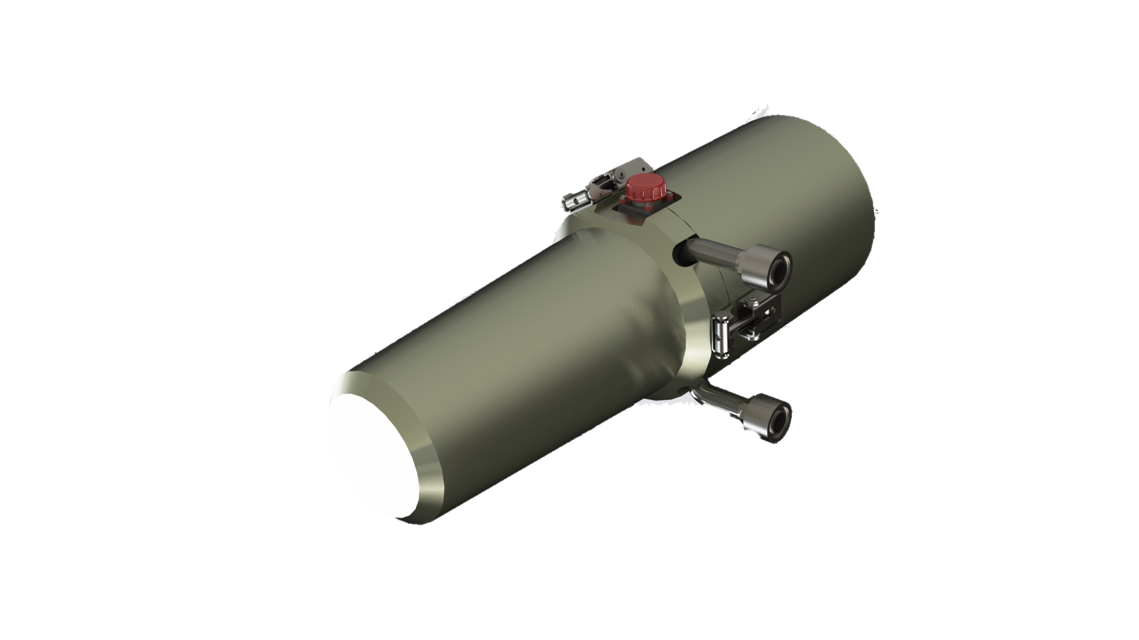
УДГБ-47Р
Технические характеристики
Параметр | Значение
Диапазон измерения объемной активности бета-излучающих ИРГ, Бк/м³ | 1·10³ до 3,7·10¹¹
Пределы допускаемой относительной основной погрешности устройства при изме­рении ОА бета-излучающих ИРГ, % | 20
Диапазон рабочих температур, °С | от минус 10 до + 55
Номинальное напряжение питания | 220 В, 50 Гц
Назначенный срок службы, лет | 30
Электромагнитная совместимость | IV (Критерий А)
Сейсмостойкость | I и II по НП-031-01
Тип атмосферы | II, III, IV по ГОСТ 15150

Slide 6
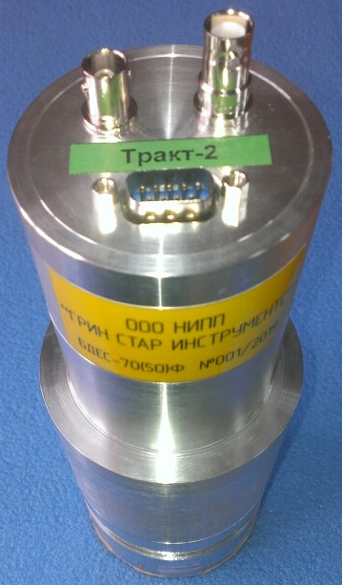
СКС-07П-Б9
Технические характеристики
Параметр | Значение
Энергетический диапазон регистрируемого бета-излучения, кэВ | от 50 до 3500
Энергетический диапазон регистрируемого гамма-излучения, кэВ | от 50 до 3000
Энергетическое разрешение бета-канала по линии с энергией 624,2 кэВ, %, не более | 18,0
Энергетическое разрешение гамма-канала по линии с энергией 661,7 кэВ, %, не более | 10,0
Интегральная нелинейность (предел допускаемой основной погрешности), % | ± 1,0
Пределы допускаемой относительной погрешности измерения активности в точечной геометрии за время измерения 1800 с в диапазонах активностей от 50 до 5*104 Бк для бета-канала, % | 1,0·10⁵
 | ± 10

Slide 7
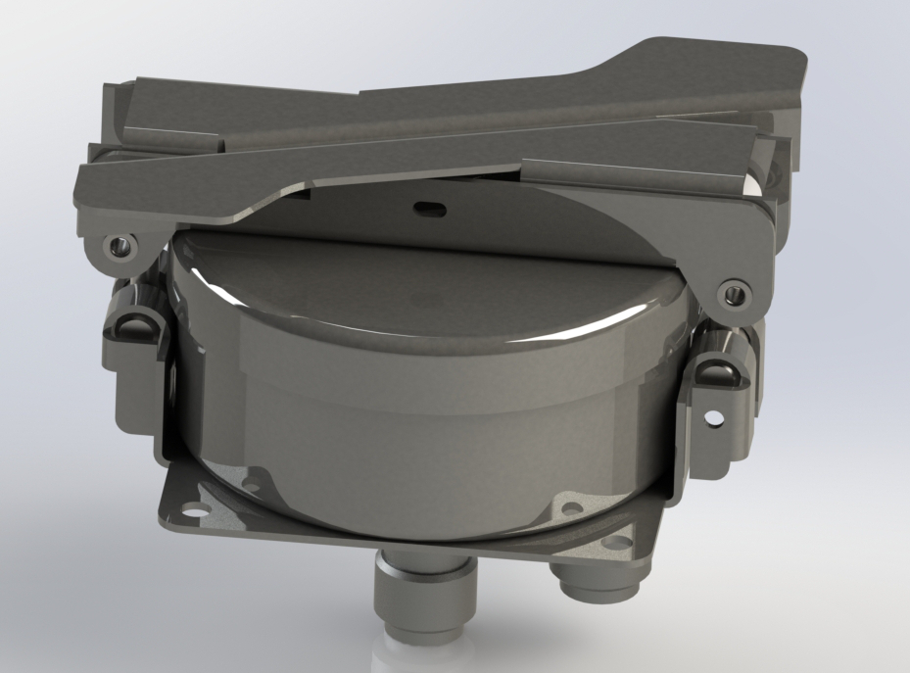
ФД-02М
Технические характеристики
Параметр | Значение
Применяемый фильтрующие материалы | АФА-РСП-20 АФА-СИ-20
Диапазон рабочих температур, °С | от минус 10 до + 55
Назначенный срок службы, лет | 40
Сейсмостойкость | I и II по НП-031-01
Тип атмосферы | II, III, IV по ГОСТ 15150

Slide 8
Заключение:
Контроль выбросов на базе современных ТС;
Соответствие требованиям действующей нормативно-правовой базы;
Поэтапная реализация систем радиационного контроля малых объектов;
Разработка новых технических средств для нетривиальных измерительных задач;
Апробация оборудования на средах со специфическими «мешающими» факторами;

Slide 9
Спасибо
за внимание!
Коллектив авторов:
Мугла А.Е.
Иванов А.А.
Ельцин В.Ф.
Чебышов С.Б.
Докладчик: Кишев Владимир Андзорович
Начальник лаборатории блоков детектирования газоаэрозольных сред и йодов
Тел.: +7 (499) 968 60 60, доб. 27-21
E-mail: VAKishev@sniip.ru
www.sniip.ru
25.10.2022

